Slide 1
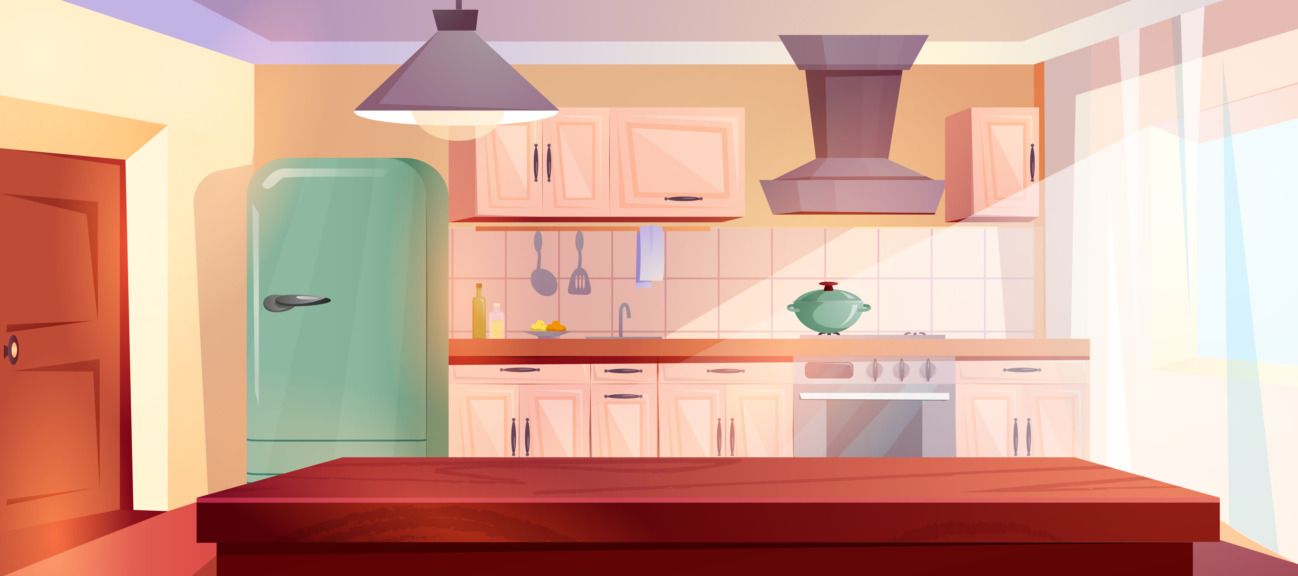


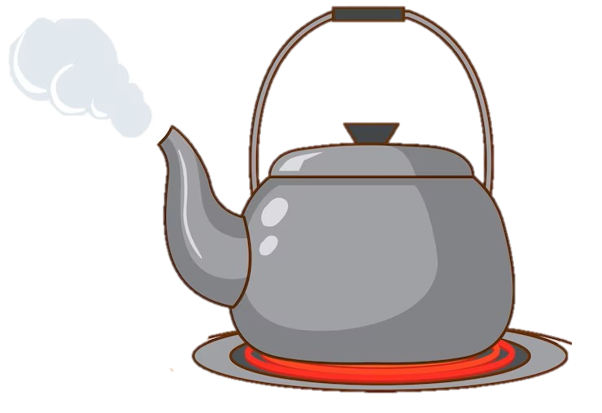
Thứ … ngày … tháng … năm …
Thứ … ngày … tháng … năm …
(2 Tiết – Tiết 1)

Slide 2


– Nêu được một số nguồn năng lượng chất đốt và vai trò của chúng trong đời sống và sản xuất.
– Trình bày được biện pháp phòng chống cháy, nổ, ô nhiễm khi sử dụng năng lượng chất đốt.
– Nêu và thực hiện được việc làm thiết thực để tiết kiệm năng lượng chất đốt.
– Thực hành tạo sản phẩm trình bày được những việc cần làm để sử dụng an toàn và tiết kiệm năng lượng chất đốt và vận động gia đình, cộng đồng cùng thực hiện.

Slide 3

KHỞI ĐỘNG
KHỞI ĐỘNG

Slide 4



CÙNG TRẢ LỜI
Gia đình em thường sử dụng loại bếp nào để đun nấu? Theo em, bếp đó sử dụng nguồn năng lượng gì?

Slide 5
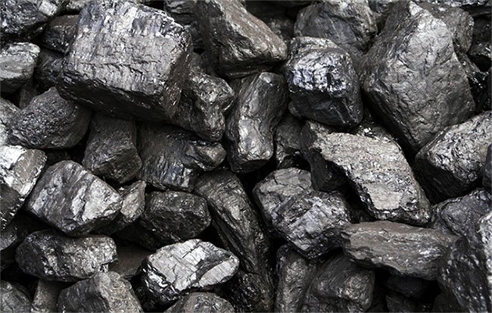
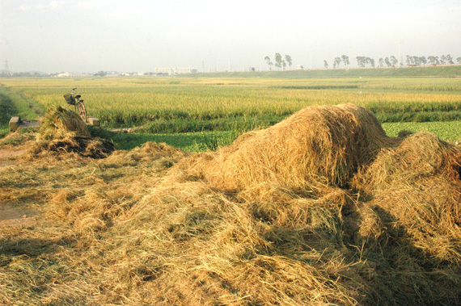
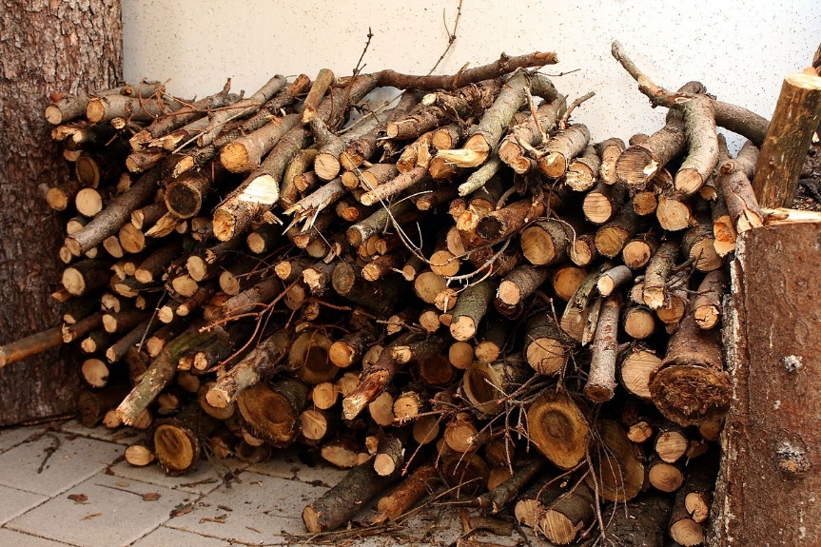
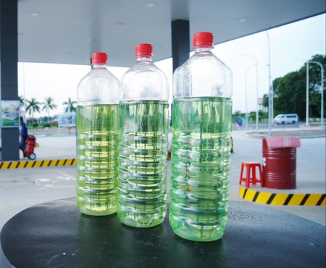
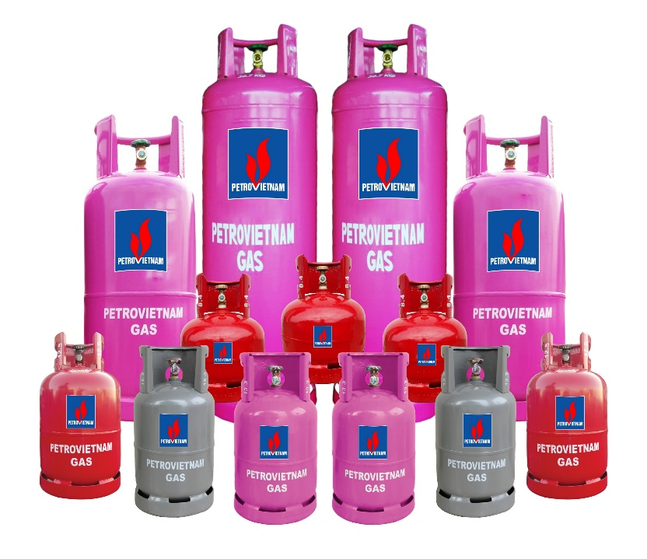
MỘT SỐ CHẤT ĐỐT
THAN ĐÁ
RƠM
CỦI KHÔ
XĂNG
GAS

Slide 6
KHÁM PHÁ
KHÁM PHÁ

Slide 7


Hoạt động 1
Hoạt động 1
Tìm hiểu một số nguồn năng lượng chất đốt và vai trò của chúng
Tìm hiểu một số nguồn năng lượng chất đốt và vai trò của chúng
Làm việc nhóm bốn

Slide 8

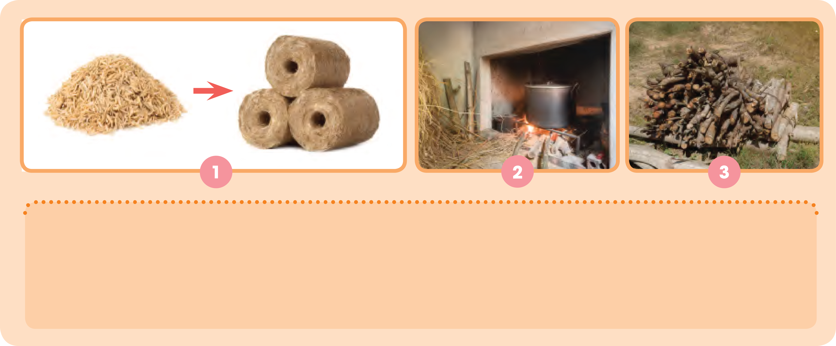
Quan sát, đọc thông tin trong các hình dưới đây, kể tên các nguồn năng lượng chất đốt và nêu vai trò của chúng.
Các loại phế thải từ hoạt động sản xuất nông nghiệp, lâm nghiệp như trấu, rơm, rạ, cành cây khô,... được sử dụng vào việc đun nấu, sưởi ấm,... góp phần giải quyết nhu cầu năng lượng chất đốt.

Slide 9
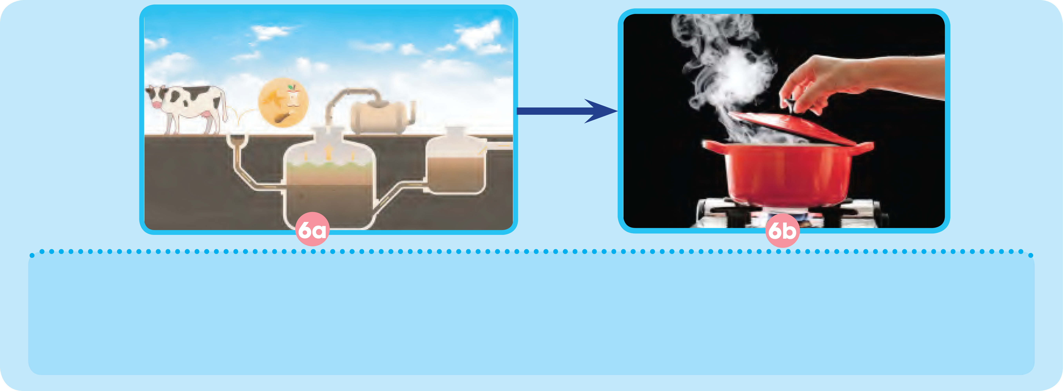
Quan sát, đọc thông tin trong các hình dưới đây, kể tên các nguồn năng lượng chất đốt và nêu vai trò của chúng.
Khí sinh học (bi-ô-ga) được tạo thành từ chất thải của động vật, dùng để đun nấu, giúp tiết kiệm các nguồn chất đốt khác, góp phần giải quyết nhu cầu năng lượng và ô nhiễm môi trường.

Slide 10
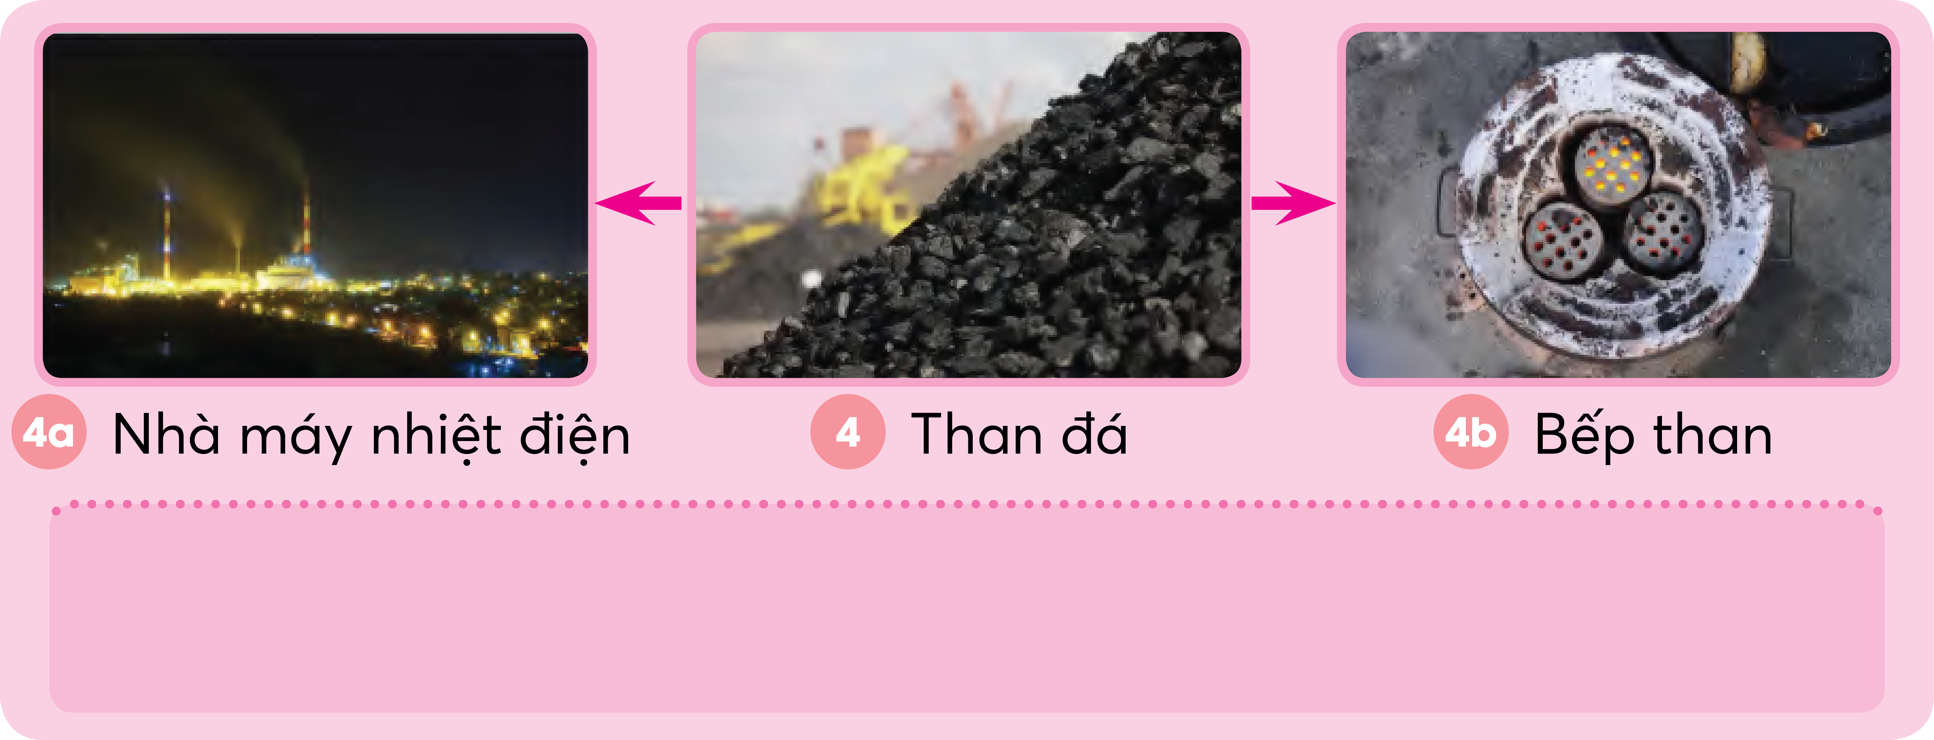
Quan sát, đọc thông tin trong các hình dưới đây, kể tên các nguồn năng lượng chất đốt và nêu vai trò của chúng.
Than đá được sử dụng làm chất đốt trong sinh hoạt, làm nhiên liệu để sản xuất điện,...

Slide 11

Quan sát, đọc thông tin trong các hình dưới đây, kể tên các nguồn năng lượng chất đốt và nêu vai trò của chúng.
Dầu mỏ có thể tách thành dầu đi-ê-den, xăng,... dùng làm chất đốt và chạy các động cơ ô tô, xe máy,...Khí tự nhiên (khí gas) được khai thác cùng với quá trình khai thác dầu mỏ, vận chuyển qua đường ống tới người tiêu dùng.

Slide 12
Hoàn thành bảng nhóm.
Hình | Nguồn năng lượng chất đốt | Vai trò
1, 2, 3
4, 4a, 4b
5
6a, 6b

Slide 13
Hình | Nguồn năng lượng chất đốt | Vai trò
1, 2, 3 | Trấu, rơm, rạ, cành cây khô | Đun nấu, sưởi ấm,…
4, 4a, 4b | Than đá | Chất đốt trong sinh hoạt, nhiên liệu để sản xuất điện,…
5 | Dầu đi-ê-den,xăng, khí tự nhiên (khí gas) | Dầu đi-ê-den, xăng,… dùng làm chất đốt và chạy các động cơ ô tô, xe máy,… Khí tự nhiên (khí gas) dùng để đun nấu,…
6a, 6b | Khí sinh học (bi-ô-ga) | Đun nấu.

Slide 14


KẾT LUẬN
Một số nguồn năng lượng chất đốt: củi, than đá, xăng, dầu, khí đốt. Chất đốt khi bị cháy sẽ cung cấp năng lượng để đun nấu, thắp sáng, vận hành máy móc,...

Slide 15

Hoạt động 2
Hoạt động 2
CÙNG THẢO LUẬN
CÙNG THẢO LUẬN

Slide 16

THẢO LUẬN NHÓM ĐÔI
■ Tìm hiểu về một số nguồn năng lượng chất đốt khác và chia sẻ với bạn.
■ Gia đình em thường sử dụng những nguồn năng lượng chất đốt nào?

Slide 17
Một số nguồn năng lượng khác:
+ Khí từ rác thải: Khí từ rác thải được tạo ra từ quá trình phân hủy rác thải hữu cơ trong các môi trường không khí nghèo oxy, như trong các khu vực đổ rác. Khí này chủ yếu chứa methane và carbon dioxide, và có thể được thu gom và sử dụng để sản xuất năng lượng.
+ Khí sinh học từ cỏ lúa: Cỏ lúa và các loại cây cỏ khác có thể được sử dụng để sản xuất khí sinh học thông qua quá trình sinh học. Khí sinh học có thể được sản xuất thông qua quá trình lên men của chất hữu cơ từ cỏ lúa, sản xuất methane và các khí khác.

Slide 18
+ Khí từ quặng và than: Quặng và than cũng có thể được sử dụng để sản xuất khí bằng quá trình phản ứng hóa học hoặc nhiệt hóa học. Điều này tạo ra một loại khí gọi là khí hợp biến, có thể được sử dụng để sản xuất nhiệt hoặc điện.
+ Khí từ dầu đá bitumino: Dầu đá bitumino, một loại nguyên liệu hóa thạch, có thể được chế biến để sản xuất khí. Quá trình chế biến này gọi là chưng cất dầu, trong đó khí được sản xuất bằng cách nấu dầu ở nhiệt độ cao.

Slide 19



Slide 20
Hoạt động 3
Hoạt động 3
Cần làm gì để sử dụng an toàn năng lượng chất đốt?
Cần làm gì để sử dụng an toàn năng lượng chất đốt?

Slide 21
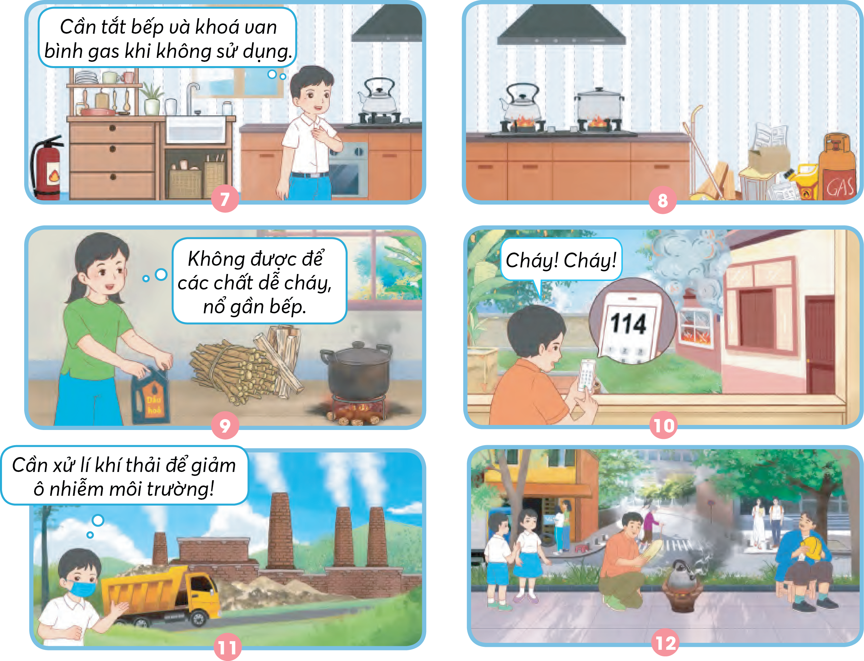
Quan sát các hình từ 7 đến 12 trang 39 và chỉ ra những việc nên làm, việc không nên làm để phòng chống cháy, nổ, ô nhiễm môi trường khi sử dụng năng lượng chất đốt. Giải thích.

Slide 22
Thảo luận nhóm.

Slide 23

Tắt bếp ngay sau khi không sử dụng.

Slide 24
Để các chất dễ cháy nổ gần bếp.

Slide 25
Không để các chất dễ cháy nổ gần bếp.

Slide 26
Khi phát hiện có đám cháy, cần hô to để báo cháy hoặc gọi điện số 114.

Slide 27
Cần xử lí khí thải để giảm ô nhiễm môi trường.

Slide 28
Khuyến khích người dân sử dụng khí sinh học để giảm bớt khí thải và bảo vệ môi trường.

Slide 29
Kết luận:
+ Để đảm bảo an toàn khi sử dụng chất đốt cần: tắt bếp ngay sau khi không sử dụng; không để các chất dễ cháy nổ gần bếp; khi phát hiện có đám cháy, cần hô to để báo cháy hoặc gọi điện số 114;...
+ Các chất đốt khi cháy đều sinh ra nhiều loại khí và chất độc hại nên phải sử dụng các loại bếp và lò đốt có ống khói với hệ thống xử lí khí thải; khuyến khích người dân sử dụng khí sinh học để giảm bớt khí thải để bảo vệ môi trường.

Slide 30
Em và gia đình đã làm những việc gì để phòng chống cháy, nổ, ô nhiễm môi trường khi sử dụng năng lượng chất đốt?

Slide 31
1. Sử dụng thiết bị an toàn:
- Chọn thiết bị chất đốt đạt tiêu chuẩn.
- Kiểm tra và bảo trì thiết bị định kỳ.
2. Lắp đặt hệ thống thông gió:
- Đảm bảo khu vực nấu nướng có thông gió tốt.
- Sử dụng máy hút mùi khi nấu ăn.
3. Biện pháp an toàn khi sử dụng:
- Tắt nguồn gas khi không sử dụng.
- Tránh để vật dễ cháy gần bếp.
4. Sử dụng năng lượng tái tạo:
- Khuyến khích sử dụng năng lượng mặt trời, gió.

Slide 32
5. Xử lý chất thải đúng cách:
Xử lý chất thải từ quá trình đốt đúng quy định.
Hạn chế đốt rác thải sinh hoạt.
6. Giáo dục và nâng cao nhận thức:
Hướng dẫn các thành viên cách sử dụng thiết bị an toàn.
Cập nhật kiến thức về phòng chống cháy nổ và bảo vệ môi trường.

Slide 33
Hoạt động
Hoạt động
CÙNG THẢO LUẬN
CÙNG THẢO LUẬN

Slide 34

■ Tìm hiểu qua sách, báo, in-tơ-nét về việc sử dụng nguồn năng lượng chất đốt không an toàn gây cháy, nổ và ô nhiễm môi trường.
■ Chia sẻ với bạn về những tìm hiểu của em và cho biết điều gì sẽ xảy ra nếu những nguồn năng lượng chất đốt đó bị khai thác cạn kiệt.

Slide 35

EM ĐÃ HỌC ĐƯỢC
• Một số nguồn năng lượng chất đốt: củi, than đá, xăng, dầu, khí đốt. Chất đốt khi bị cháy sẽ cung cấp năng lượng để đun nấu, thắp sáng, vận hành máy móc,...
• Để đảm bảo an toàn khi sử dụng chất đốt cần: tắt bếp ngay sau khi không sử dụng; không để các chất dễ cháy nổ gần bếp; khi phát hiện có đám cháy, cần hô to để báo cháy hoặc gọi điện số 114;...
• Các chất đốt khi cháy đều sinh ra nhiều loại khí và chất độc hại nên phải sử dụng các loại bếp và lò đốt có ống khói với hệ thống xử lí khí thải; khuyến khích người dân sử dụng khí sinh học để giảm bớt khí thải để bảo vệ môi trường.

Slide 36



CÁC BẠN ĐÁNH GIÁ TIẾT HỌC CỦA CHÚNG TA
NHƯ THẾ NÀO?
CÁC BẠN ĐÁNH GIÁ TIẾT HỌC CỦA CHÚNG TA
NHƯ THẾ NÀO?
rất vui
vui

Slide 37


GV ĐIỀN VÀO ĐÂY
GV ĐIỀN VÀO ĐÂY
GV ĐIỀN VÀO ĐÂY
GV ĐIỀN VÀO ĐÂY

Slide 38
TẠM BIỆT VÀ HẸN GẶP LẠI
TẠM BIỆT VÀ
HẸN GẶP LẠI

